Slide 1






1.1 Úvod do dějepisu
Elektronická učebnice - II. stupeň Základní škola Děčín VI, Na Stráni 879/2 – příspěvková organizace Dějepis
Souhrn událostí, které se ve světě staly v určitém časovém sledu,
často označovaný také jako paměť lidstva, nazýváme ….
HISTORIE (DĚJINY)
Jak se tedy nazývá věda, která zkoumá vývoj lidské společnosti? (Popisuje dílo významných osobností, vysvětluje KDY, KDE a JAK společnost vznikala a jak a proč se měnila, …)
DĚJEPIS
Úvod do dějepisu
Autor: Mgr. Zuzana Kadlecová

Slide 2
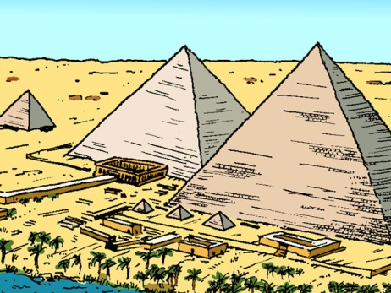
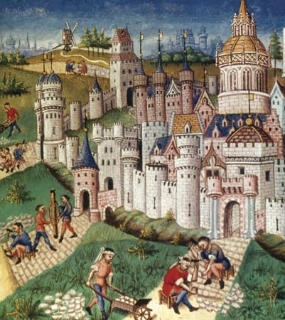
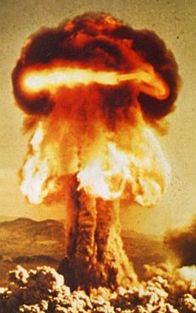
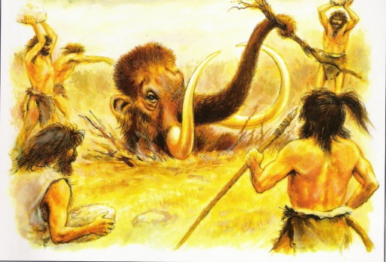
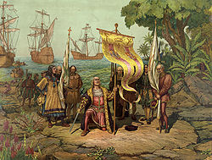
1.2 Co již víme?
Elektronická učebnice - II. stupeň Základní škola Děčín VI, Na Stráni 879/2 – příspěvková organizace Dějepis
léta
staletí
tisíciletí
Dějiny lidské společnosti členíme na určitá období (periody/epochy/éry):
před naším letopočtem (před Kristem)
našeho letopočtu (po Kristu)
0
500
1000
1500
2000
PRAVĚK
STAROVĚK
STŘEDOVĚK
NOVOVĚK
MODERNÍ
DĚJINY

Slide 3

1.3 Jaké si řekneme nové termíny a názvy?
Elektronická učebnice - II. stupeň Základní škola Děčín VI, Na Stráni 879/2 – příspěvková organizace Dějepis
Zdroj poznání historie:
historické prameny
Písemné
seznamy panovníků, zákoníky, kroniky, noviny, dopisy, …
Hmotné
kosterní pozůstatky, nástroje, zbraně, šperky, předměty denní potřeby, stavby, obrazy, sochy, …
Jak poznáváme minulost?
archivy, knihovny –
písemné prameny
Prameny uchováváme:
muzea –
hmotné prameny
Prameny
galerie –
obrazové prameny

Slide 4

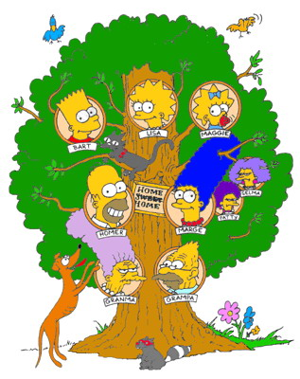
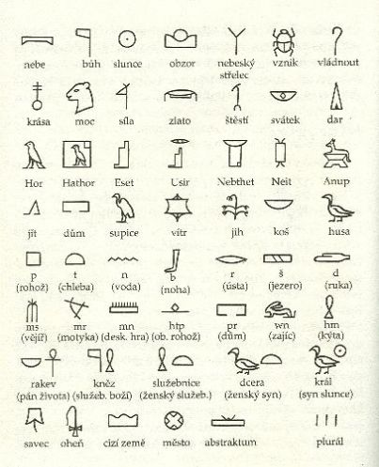
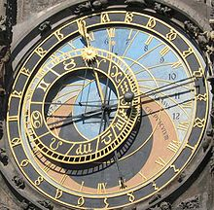
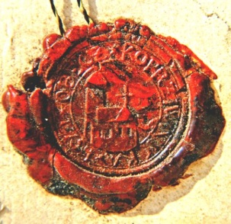
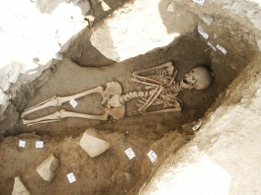
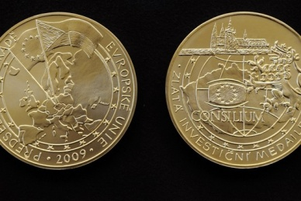
1.4 Co si řekneme nového?
Elektronická učebnice - II. stupeň Základní škola Děčín VI, Na Stráni 879/2 – příspěvková organizace Dějepis
PVH
Každý historik potřebuje ke své práci pomocníky, které souhrnně označujeme jako pomocné vědy historické.
Pokus se podle obrázků určit, čím se tyto vědy zabývají.
paleografie
chronologie
heraldika
genealogie
archeologie
numizmatika
sfragistika

Slide 5

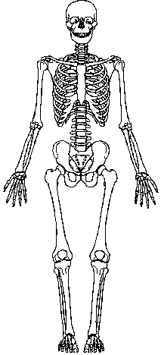

1.5 Procvičení a příklady
Elektronická učebnice - II. stupeň Základní škola Děčín VI, Na Stráni 879/2 – příspěvková organizace Dějepis
Vyznač na časové přímce tato data.
8 000 př.n.l. 476 4 000 př.n.l.
1348 750 př.n.l. 1620
Uvedené památky rozděl podle toho, kde jsou uloženy.
Dopisy, kroniky, šperky, sochy, obrazy, listiny, kostry lidí, nádoby, meče.
archiv –
muzeum –
galerie -
Urči, o jaký pramen se jedná (písemný/hmotný).
soška Věstonické venuše oštěp
pěstní klín náušnice
kostra člověka noviny
kronika pevnost
zakládací listina Univerzity Karlovy
Doplň libovolný letopočet do století.
16. století 20. století 12. století
4. století 18. století 1. století
K uvedeným letopočtům přiřaď století.
1989 935 631 1419
375 1789 1774 1517
1212 33 1939 1968
1346 2011 1100 732
Procvičování

Slide 6
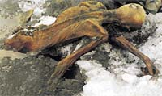
1.6 Něco navíc pro šikovné
Elektronická učebnice - II. stupeň Základní škola Děčín VI, Na Stráni 879/2 – příspěvková organizace Dějepis
Víme, že to byl malý, šlachovitý čtyřicátník, na svou dobu poměrně starý. Soudě podle cenné měděné sekery, nale­zené poblíž, šlo o osobu význačného společen­ského postavení. Na cestu se vydal oblečený do oděvu složeného ze tří vrstev a v pevných botách s podešví z medvědí kůže. Měl s sebou dýku s pazourkovým ostřím, soupravu na roz­dělávání ohně a březovou nádobu se žhavými uhlíky zabalenými do javorových listů. Přesto vyrazil do drsné divočiny překvapivě málo ozbrojený. Šípy v toulci z jelení kůže byly ho­tové jen zpola, jako kdyby nedávno všechny vy­střílel a právě si zásoby střeliva narychlo dopl­ňoval. A také putoval s dlouhým, nahrubo opracovaným tisovým prutem – nedokonče­ným lukem, na němž ještě zbývalo udělat zá­řezy a napnout tětivu.
Několik dní před tím, než zemřel, byl Ötzi pořezán na ruce; jde o zranění, jaké by způsobila sekerka. Ve věku kolem 45 let byl Ötzi ve své vesnici starcem a nejspíš i vůdcem, jak naznačuje měděná sekera. Mladší rivalové možná vyprovokovali boj v naději, že ho připraví o moc.
Ötzi se narychlo vybavil potřebami k přežití a stoupal vzhůru. Prošel porostem habrovců, pak borovicovým hájem. Pyl těchto stromů ulpěl na jídle a zachoval se v Ötziho střevech. To svědčí o tom, že dvakrát změnil směr, jakoby se snažil uniknout nepřátelským pronásledovatelům.
HALL, S. S. Poslední hodiny muže z alpského ledovce. National Geographic. 2007, č. 7. s. 71-83. ISSN 1213-9394 (upraveno, zkráceno)
Najdeš v textu hmotné prameny? Víš, kde jsou podobné prameny uloženy?

Slide 7
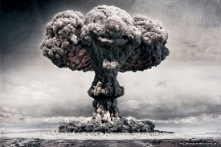
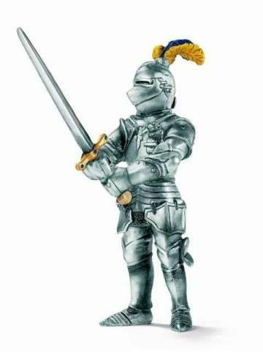
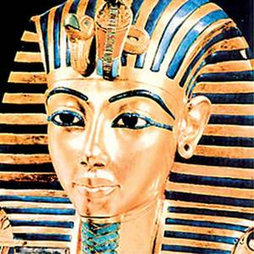
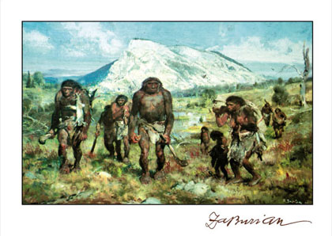
1.7 CLIL (History)
Elektronická učebnice - II. stupeň Základní škola Děčín VI, Na Stráni 879/2 – příspěvková organizace History
Historical sources
History = the science of the evolution of human society.
written sources
material sources
History of human society is divided into several periods.
Middle ages
Contemporary history
prehistory
Modern history
ancient history

Slide 8
1.8 Test znalostí
Elektronická učebnice - II. stupeň Základní škola Děčín VI, Na Stráni 879/2 – příspěvková organizace Dějepis
Mezi pomocné vědy historické nepatří: a/ chronologie b/ sfragistika c/ mumerologie d/ genealogie | Paleografie je pomocná věda historická: a/ zabývající se vývojem písma. b/ zkoumající staré zbraně a nářadí. c/ zabývající se vývojem měr a vah. d/ zkoumající rodové vztahy.
K hmotným pramenům nepatří: a/ socha Věstonické venuše b/ pazourek c/ hradby města d/ zakládací listina pražského biskupství | Urči léta a století. 1526 a/ 20. léta 15. století b/ 20. léta 16. století c/ 30. léta 15. století d/ 30. léta 16. století
Správné odpovědi:
c
d
a
b
Test na známku

Slide 9
Elektronická učebnice - II. stupeň Základní škola Děčín VI, Na Stráni 879/2 – příspěvková organizace Dějepis
1.9 Použité zdroje, citace
H. Mandelová, E. Lunetová, I. Pařízková: Dějiny pravěku a starověku, Dialog, Liberec 2001.
E. Schulzová: Dějepis 6. Pracovní sešit, Prodos, Olomouc 1997.
S. S. HALL: Poslední hodiny muže z alpského ledovce. National Geographic. 2007, č. 7. s. 71-83. ISSN 1213-9394.
http://nd01.jxs.cz/629/782/185d2cb3ac_578694_o2.jpg
http://www.martanci.cz/files/article_img/cz/divy1_b.jpg
http://globaltwilight.edublogs.org/files/2011/04/middle_ages-vhfayu.jpg
http://cs.wikipedia.org/wiki/Soubor:Columbus_Taking_Possession.jpg
http://www.2zskolin.cz/jadfyz/ele/Image28.jpg
http://cs.wikipedia.org/wiki/Soubor:Prague_-_Astronomical_Clock_Detail_1.JPG
http://www.simpsonovi.net/obrazky/sekce/obrazky/ostatni/rodokmen2.jpg
http://www.zaopavu.cz/Prilohy/Image/2008_Archeologie/archeologie_1.jpg
http://img.ihned.cz/attachment.php/450/19652450/FTJ4E3Vn2Gp5LxBsvdzRPH9crUf8w7bm/977897655_Mince3_550x367_.jpg
http://www.koprivnice.cz/mesto/koprivnicke_noviny/kopnoviny/KN0729/foto11.jpg
http://cs.wikipedia.org/wiki/Soubor:Vestonicka_venuse_edit.jpg
http://www.ucenicko.estranky.cz/img/picture/28/pestniklinmaly.gif
http://1.bp.blogspot.com/-F7lnpPJcM8I/TqfO_WeBRSI/AAAAAAAAQN8/2s7F8LbHHeU/s1600/otzii_01.jpg
http://www.centrshop.cz/pic_zbozi/h4005086700017.jpg
http://img.signaly.cz/blogy/a/n/iaa.signaly.cz/2008-11-7-tutanchamon_sarkofag2_sip-300.jpg
http://www.tyden.cz/obrazek/atomovy-hrib-48e509d389a45_275x183.jpg

Slide 10
Elektronická učebnice - II. stupeň Základní škola Děčín VI, Na Stráni 879/2 – příspěvková organizace Dějepis
1.10 Anotace
Autor | Mgr. Zuzana Kadlecová
Období | 07 – 12/2011
Ročník | 6. ročník
Klíčová slova | Historické prameny, pomocné vědy historické
Anotace | Prezentace charakterizující dějepis jako předmět, historické prameny a pomocné vědy historické.

